Slide 1


PROJET DE DEVELOPPEMENT A BASE DE COMPOSANT ET SERVICES WEB
DEVELOPPEMENT D'UNE APPLICATION RESTFUL AVEC FLASK UTILISANT APACHE NIFI POUR GERER LE PROCESSUS ETL
‘’SYSTÈME DE RESERVATION D'HOTEL’’
Groupe : 1
Année Académique 2023-2024
Enseignant
M. Oumar KY

Slide 2
MEMBRE DU GROUPE 1
02
KABORE Mahamady
NIKIEMA W. Jessica
TAPSOBA Chérif Ramzi Farès
MILLOGO Souleymane
SAVADOGO Yves
Notes:
Les membres du groupe se présente comme suit

Slide 3
PLAN
Introduction
03
1
2
Configuration Apache nifi
Développement de l’API RESTful
3
4
Configuration de Postman
Demonstration
5
6
Conclusion

Slide 4







INTRODUCTION
CONFIGURATION APACHE NIFI
DEVELOPPEMENT API RESTful
CONFIGURATION POSTMAN
DEMO
CONCLUSION
04
Contexte
Objectif
Technologies utilisées
évolution technologique, la gestion efficace des données est devenue un enjeu majeur pour les entreprises,
vise à créer une solution intégrée permettant la gestion fluide des réservations d'hôtel

Slide 5
INTRODUCTION
CONFIGURATION APACHE NIFI
DEVELOPPEMENT API RESTful
CONFIGURATION POSTMAN
DEMO
CONCLUSION
05
Présentation Apache Nifi 1/2
1
Définition
2
Fonctionnement
3
Flux ETL
Extraction
Transformation
Chargement

Slide 6
INTRODUCTION
CONFIGURATION APACHE NIFI
DEVELOPPEMENT API RESTful
CONFIGURATION POSTMAN
DEMO
CONCLUSION
Présentation Apache Nifi 2/2
06
Flux ETL
Extraction
Transformation
Chargement
Processeur GetFile
Processeur InvokeHTTP
Processeur QueryDatabase
Processeur UpdateAttribute
Processeur ConvertCharacterSet
Processeur SplitText
Processeur PutDatabaseRecord
Processeur PutFile
Notes:
Processus central dans l’architecture de notre projet permettant de traiter les données à l’aide de propriétés

Slide 7
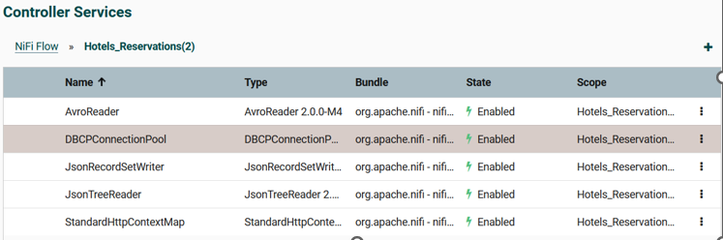
INTRODUCTION
CONFIGURATION APACHE NIFI
DEVELOPPEMENT API RESTful
CONFIGURATION POSTMAN
DEMO
CONCLUSION
07
Configurations Apache Nifi
1
Configuration des contrôleurs de service

Slide 8
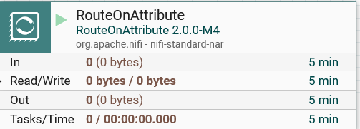
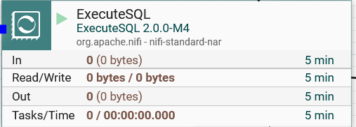
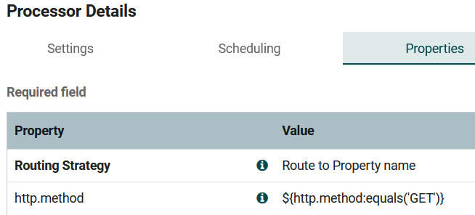
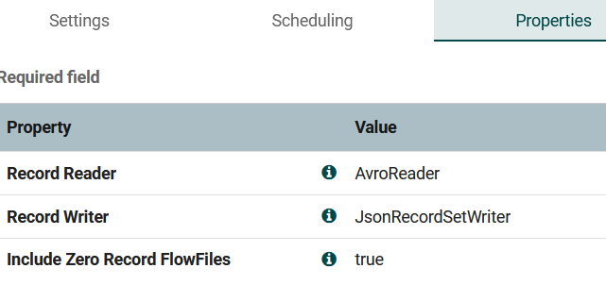
INTRODUCTION
CONFIGURATION APACHE NIFI
DEVELOPPEMENT API RESTful
CONFIGURATION POSTMAN
DEMO
CONCLUSION
Configurations Apache Nifi
08
Configuration des Processeurs

Slide 9
INTRODUCTION
CONFIGURATION APACHE NIFI
DEVELOPPEMENT API RESTful
CONFIGURATION POSTMAN
DEMO
CONCLUSION
09
Configurations Apache Nifi
Cas d’utilisation d’affichage d’une réservation / Analyse du Flux NiFi
HandleFttpRequest => RouteOnAttribute => RouteOnAttribute => ExecuteSQL(Success) => ConvertRecord(Success) => HandleHttpResponse
Le flux écoute les requêtes HTTP sur le port 8080
Les requêtes GET qui commencent par /api/reservations/ sont acceptées
L'ID de la réservation est extrait de l'URI de la requête
Une requête SQL est exécutée pour récupérer les données de la réservation
Les données sont converties en format JSON
Une réponse HTTP est envoyée avec le code 200 et les données JSON
Notes:
Fonctionnement Global
Le flux écoute les requêtes HTTP sur le port 8080.
Les requêtes GET qui commencent par /api/reservations/ sont acceptées.
L'ID de la réservation est extrait de l'URI de la requête.
Une requête SQL est exécutée pour récupérer les données de la réservation.
Les données sont converties en format JSON.
Une réponse HTTP est envoyée avec le code 200 et les données JSON.

Slide 10
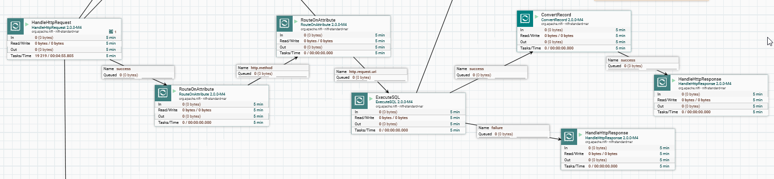
INTRODUCTION
CONFIGURATION APACHE NIFI
DEVELOPPEMENT API RESTful
CONFIGURATION POSTMAN
DEMO
CONCLUSION
Configurations Apache Nifi
10
Cas d’utilisation d’affichage d’une réservation / Analyse du Flux NiFi
Graphe du Flux d’affichage d’une réservation
Notes:
Fonctionnement Global
Le flux écoute les requêtes HTTP sur le port 8080.
Les requêtes GET qui commencent par /api/reservations/ sont acceptées.
L'ID de la réservation est extrait de l'URI de la requête.
Une requête SQL est exécutée pour récupérer les données de la réservation.
Les données sont converties en format JSON.
Une réponse HTTP est envoyée avec le code 200 et les données JSON.

Slide 11
INTRODUCTION
CONFIGURATION APACHE NIFI
DEVELOPPEMENT API RESTful
CONFIGURATION POSTMAN
DEMO
CONCLUSION
Configuration Flask/ API RESTful
11
Présentation Flask
Présentation API RESTful
Installation
Microframework
Création des Endpoint
Création des méthodes
Arhitecture REST
Méthode HTTP
Création de l’Environnement de développement

Slide 12
INTRODUCTION
CONFIGURATION APACHE NIFI
DEVELOPPEMENT API RESTful
CONFIGURATION POSTMAN
DEMO
CONCLUSION
Préparation de l’environnement de L’API
12
Méthodes HTTP et Endpoints
GET
POST
PUT
DELETE
GET /api/reservations
GET /api/reservations/int:id
POST /api/reservations
PUT /api/reservations/int:id
DELETE /api/reservations/int:id

Slide 13
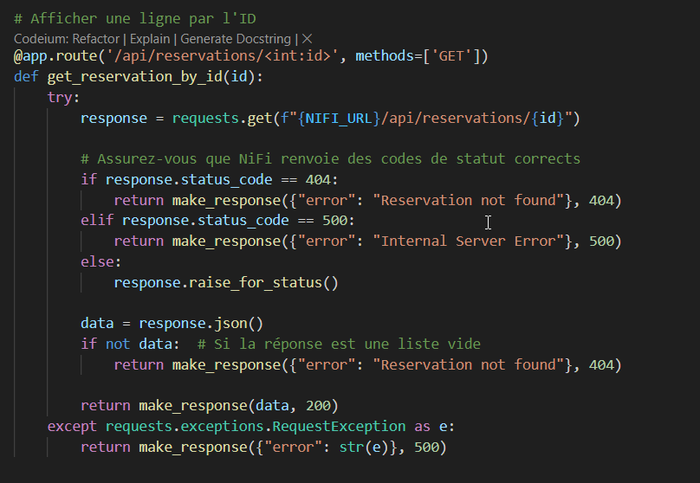
INTRODUCTION
CONFIGURATION APACHE NIFI
DEVELOPPEMENT API RESTful
CONFIGURATION POSTMAN
DEMO
CONCLUSION
Endpoints de l’API
13
Endpoints / Récupération d’une réservation par son ID

Slide 14
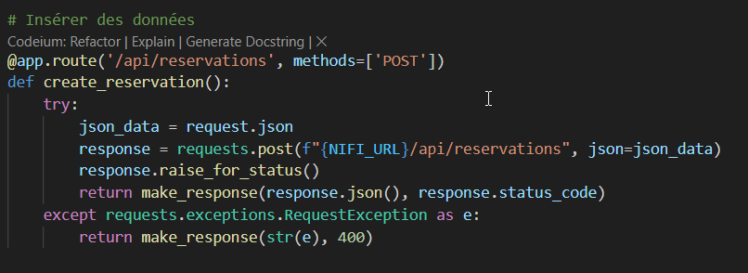
INTRODUCTION
CONFIGURATION APACHE NIFI
DEVELOPPEMENT API RESTful
CONFIGURATION POSTMAN
DEMO
CONCLUSION
Endpoints de l’API
14
Endpoints / création de réservation

Slide 15
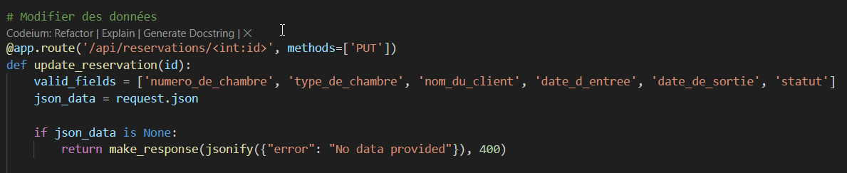
INTRODUCTION
CONFIGURATION APACHE NIFI
DEVELOPPEMENT API RESTful
CONFIGURATION POSTMAN
DEMO
CONCLUSION
Endpoints de l’API
15
Endpoints / Mise à jour d’une réservation existante

Slide 16
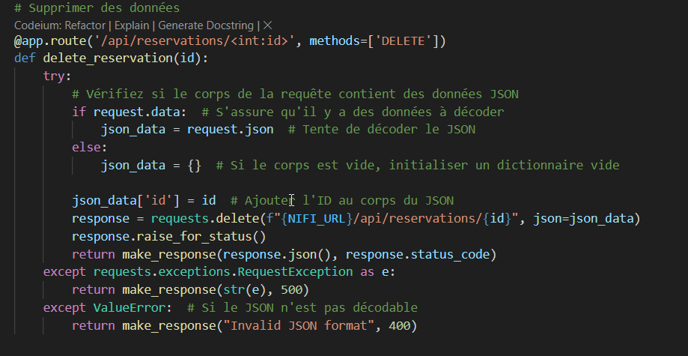
INTRODUCTION
CONFIGURATION APACHE NIFI
DEVELOPPEMENT API RESTful
CONFIGURATION POSTMAN
DEMO
CONCLUSION
Endpoints de l’API
16
Endpoints / Suppression de réservation

Slide 17
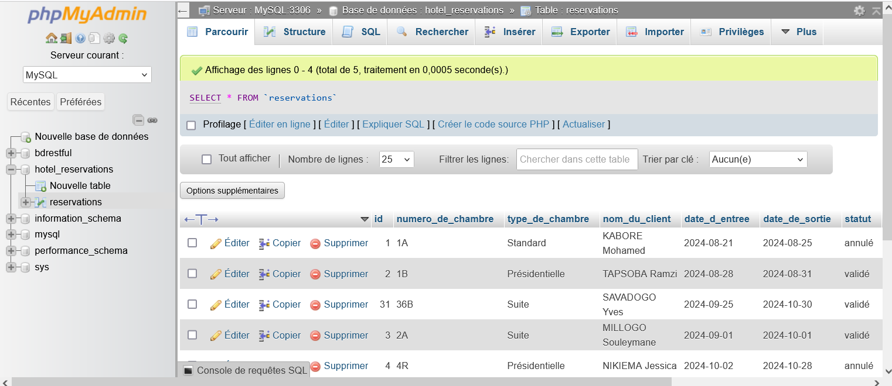
INTRODUCTION
CONFIGURATION APACHE NIFI
DEVELOPPEMENT API RESTful
CONFIGURATION POSTMAN
DEMO
CONCLUSION
Base de données Mysql
17

Slide 18
INTRODUCTION
CONFIGURATION APACHE NIFI
DEVELOPPEMENT API RESTful
CONFIGURATION POSTMAN
DEMO
CONCLUSION
18
Présentation Postman
Scenarios de tests
Outil de tests
Envoyer des requêtes HTTP aux différents endpoints
Vérifier les réponses
Générer les documents de tests
Requête GET : récupérer les ressources
Requête POST : Ajout de ressources
Requête PUT : Mettre ç jour de ressource existante
Requête DELETE : Suppression de ressources

Slide 19
INTRODUCTION
CONFIGURATION APACHE NIFI
DEVELOPPEMENT API RESTful
CONFIGURATION POSTMAN
DEMO
CONCLUSION
Test 1: Requête GET : récupérer les ressources
Test 2: Requête POST : Ajout de ressources
Scenarios
des tests
GET: http://127.0.0.1:5000/api/reservations/1
POST: http://127.0.0.1:5000/api/reservations/ID
Exécution : Envoyer une requête GET avec un ID
spécifique pour obtenir les détails d'une réservation
Exécution : Envoyer une requête POST avec les données de la nouvelles réservation
Résultat attendu : La réponse doit contenir un objet JSON avec les détails de la réservation spécifiée par l'ID.
Résultat attendu : La réponse doit contenir un objet JSON avec les détails de la réservation céée, y compris un ID unique.
Test 3: Requête PUT : Mise à jour de ressource existante
Test 4: Requête DELETE : Supprimer une ressource
PUT: http://127.0.0.1:5000/api/reservations/2
DELETE: http://127.0.0.1:5000/api/reservations/ID
Exécution : Envoyer une requête PUT avec les données mises à jour
Exécution : Envoyer une requête DELETE
avec un ID de la réservation à supprimer
Résultat attendu : La réponse doit contenir
un objet JSON avec les les nouvelles
informations de la réservation mise à jour
Résultat attendu : La réponse doit confirmer que la réserve a été supprimée
05
19

Slide 20
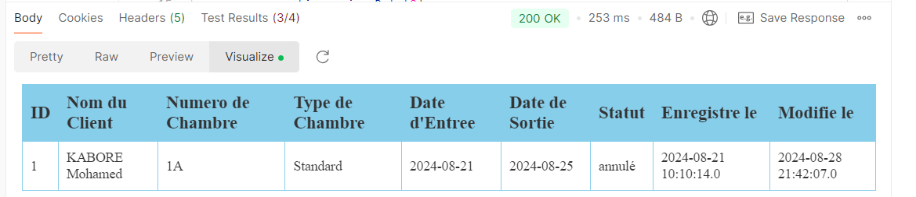
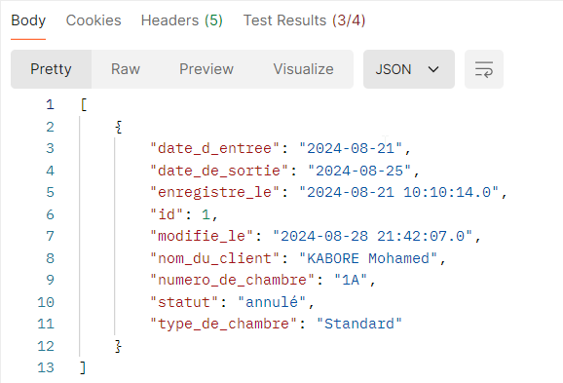
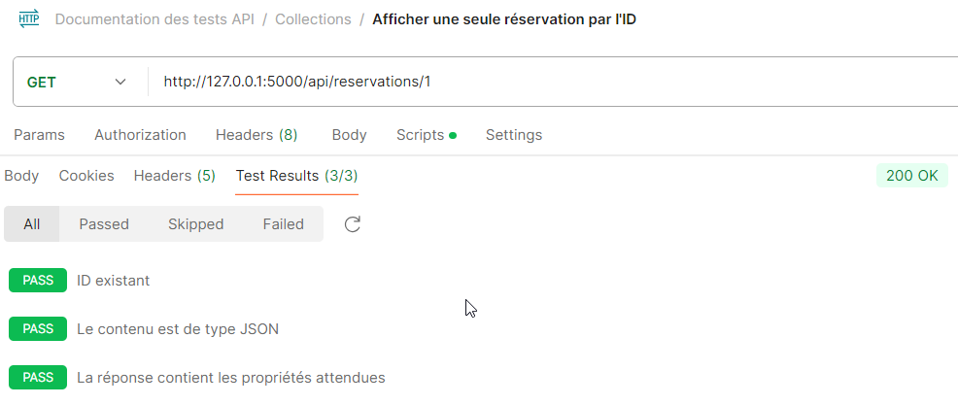
INTRODUCTION
CONFIGURATION APACHE NIFI
DEVELOPPEMENT API RESTful
CONFIGURATION POSTMAN
DEMO
CONCLUSION
Résultats de tests en capture d’image
Test 1: Requête GET : récupérer les ressources
20
2
Résultat en mode visuel
GET: http://127.0.0.1:5000/api/reservations/1
1
Corps de la réponse
3
Résultat en mode statistique
05
05

Slide 21
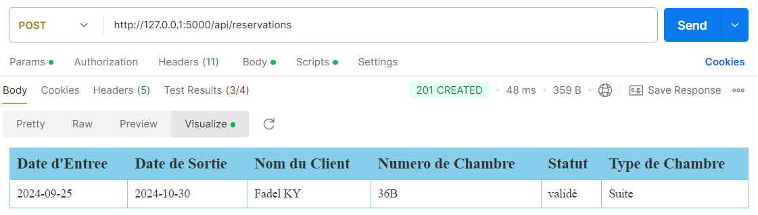
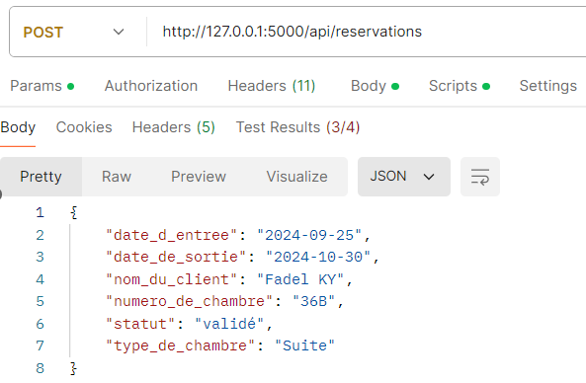
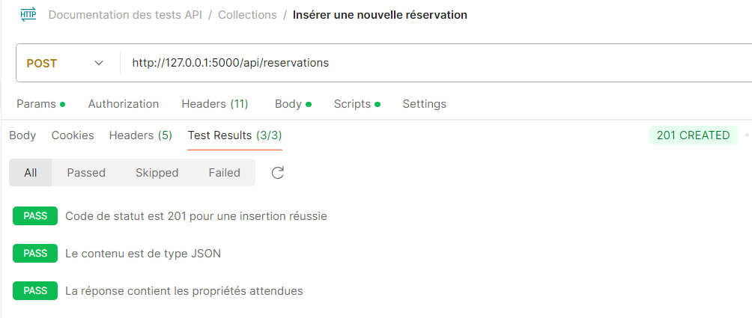
INTRODUCTION
CONFIGURATION APACHE NIFI
DEVELOPPEMENT API RESTful
CONFIGURATION POSTMAN
DEMO
CONCLUSION
Résultats de tests en capture d’image
Test 2: Requête POST : Ajout de ressources
2
21
Résultat en mode visuel
POST: http://127.0.0.1:5000/api/reservations/ID
1
Corps de la réponse
3
Résultat en mode statistique

Slide 22
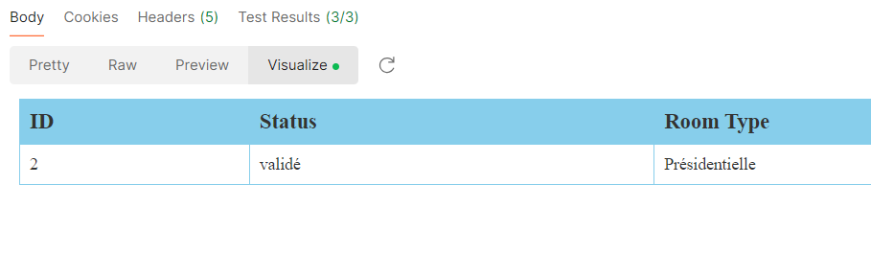
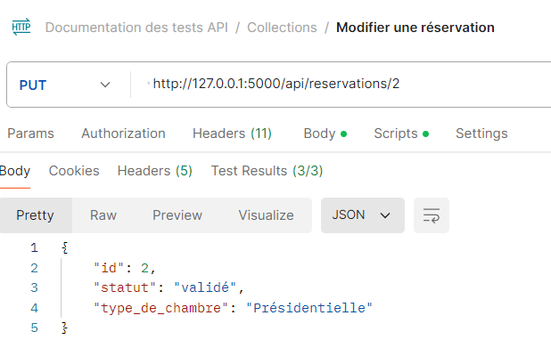
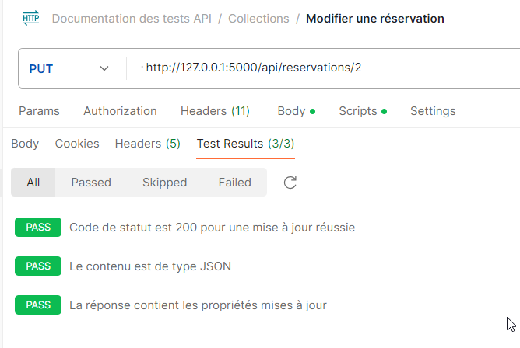
INTRODUCTION
CONFIGURATION APACHE NIFI
DEVELOPPEMENT API RESTful
CONFIGURATION POSTMAN
DEMO
CONCLUSION
Résultats de tests en capture d’image
2
22
Test 3: Requête PUT : Mise à jour de ressource existante
Résultat en mode visuel
PUT: http://127.0.0.1:5000/api/reservations/2
1
Corps de la réponse
3
Résultat en mode statistique

Slide 23
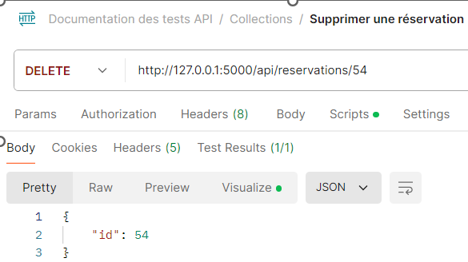
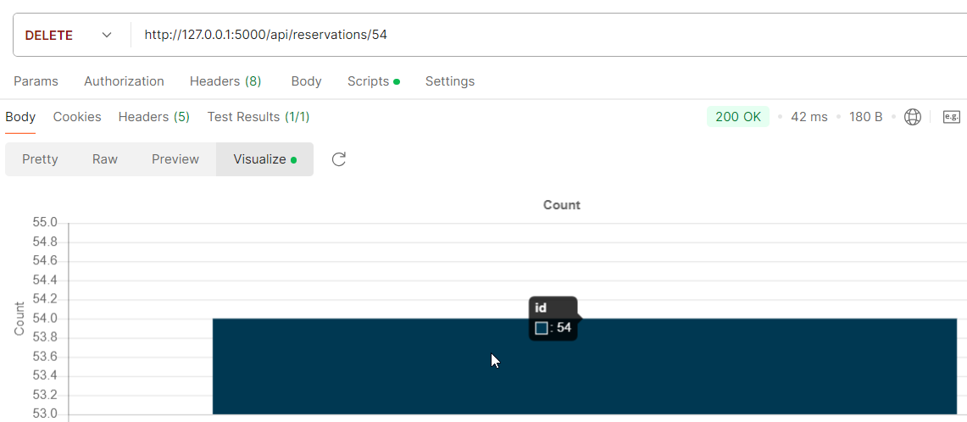
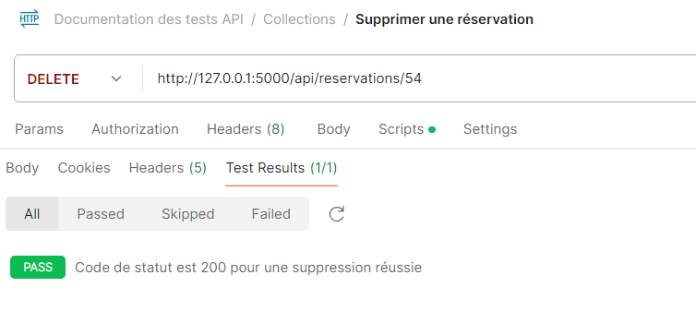
INTRODUCTION
CONFIGURATION APACHE NIFI
DEVELOPPEMENT API RESTful
CONFIGURATION POSTMAN
DEMO
CONCLUSION
Résultats de tests en document de test
Corps de la réponse
23
1
Test 4: Requête DELETE : Supprimer une ressource
DELETE: http://127.0.0.1:5000/api/reservations/54
2
Résultat en mode visuel
3
Résultat en mode statistique
05
05

Slide 24
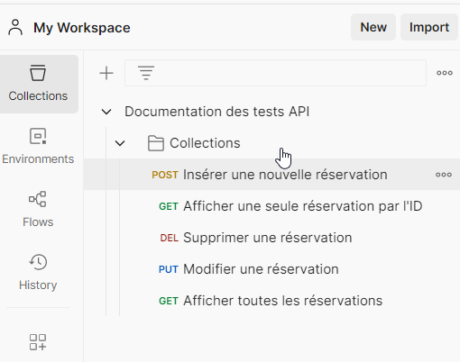
INTRODUCTION
CONFIGURATION APACHE NIFI
DEVELOPPEMENT API RESTful
CONFIGURATION POSTMAN
DEMO
CONCLUSION
Requete HTTP groupées Résultats de tests en document de test
24

Slide 25
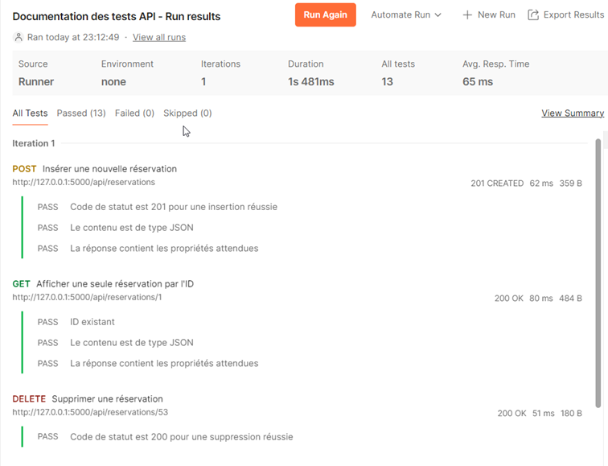
INTRODUCTION
CONFIGURATION APACHE NIFI
DEVELOPPEMENT API RESTful
CONFIGURATION POSTMAN
DEMO
CONCLUSION
Résultats de tests en document de test 1/2
25

Slide 26
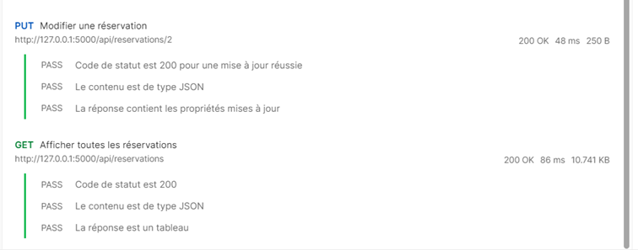
INTRODUCTION
CONFIGURATION APACHE NIFI
DEVELOPPEMENT API RESTful
CONFIGURATION POSTMAN
DEMO
CONCLUSION
Résultats de tests en document de test 2/2
26

Slide 27
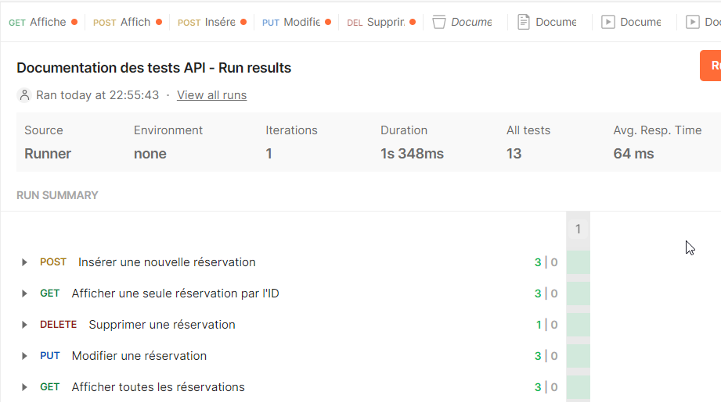
INTRODUCTION
CONFIGURATION APACHE NIFI
DEVELOPPEMENT API RESTful
CONFIGURATION POSTMAN
DEMO
CONCLUSION
Résumé des rapports des tests de la documentation
27

Slide 28
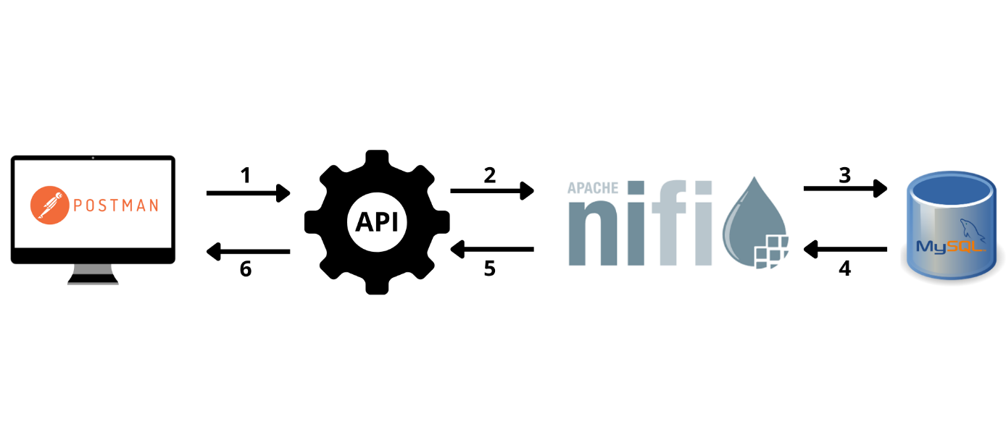
INTRODUCTION
CONFIGURATION APACHE NIFI
DEVELOPPEMENT API RESTful
CONFIGURATION POSTMAN
DEMO
CONCLUSION
28
Demonstration à travers l’architecture du système
Notes:
Postman envoie une requête HTTP (GET) à l'API Flask pour demander des données
L'API Flask transmet la requête à Apache NiFi via une requête HTTP
Apache NiFi exécute une requête SQL sur MySQL pour récupérer les données demandées (ExecuteSQL)
MySQL renvoie les données extraites à Apache NiFi
Apache NiFi envoie les données reçues de MySQL à l'API Flask (HandleHttpResponse)
L'API Flask retourne les données reçues de NiFi à Postman, où elles sont affichées.

Slide 29
INTRODUCTION
CONFIGURATION APACHE NIFI
DEVELOPPEMENT API RESTful
CONFIGURATION POSTMAN
DEMO
CONCLUSION
29
développement d’une
solution intégrée pour
la gestion des réservations d'hôtel
technologies modernes comme Flask pour l'API RESTful et Apache NiFi pour l'ETL. MySQL et Postman pour les tests
Mettre en pratique les
connaissances
théoriques acquises

Slide 30

MERCI POUR VOTRE ATTENTION !
Notes:
Ainsi prend fin notre presentation, Merci pour votre attention. Nous restons disponible Pour les questions et amendements

